Slide 1

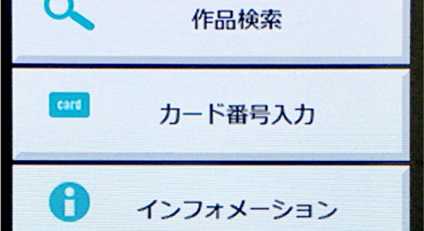
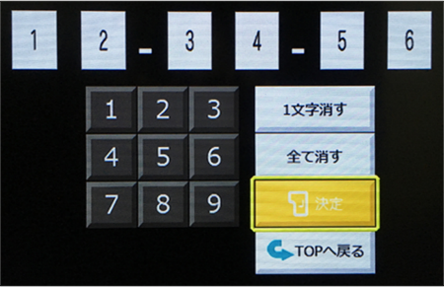
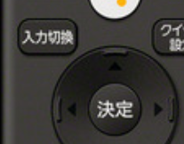
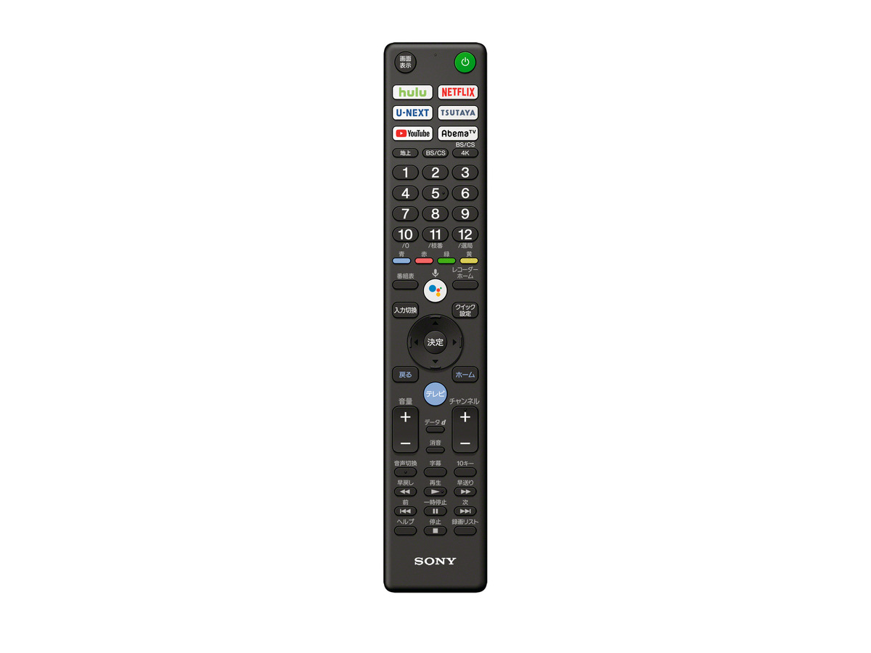
◆ルームシアター操作方法のご案内◆
＊Room Theater Operation Instructions＊
ルームシアターご利用方法
＜ 館内設置の券売機にてカードをご購入ください ＞
How to use Room Theater
＜ Please purchase a prepaid card at the vending machine in our hotel ＞
ステップ
1
ステップ
2
ステップ
3
[入力切替、HDMI] を選択、
ホテルインフォメーション画面に切り替え【VOD ビデオオン を選択してください
矢印ボタンで 【カード番号入力】 を選択し [決定] ボタンを押してください
ご購入された【カード番号】を数字ボタンで入力し[決定] ボタンを押してください
Using the cursor buttons,
select 【カード番号入力】 button,
and press [決定] button.
Press number on the purchased
prepaid card from 1 – 9 buttons,
then press [決定] button.
Press [入力切替] button,
Please switch to Room Theater screen.
and select 【 】.
動画配信サービス
《テレビ放送へ戻るときは》
各サービスご利用時のアカウント等はテレビ電源OFFでリセットされます。
《How to return to television broadcasting》
リモコンの [ 地上 / BS ] ボタンを
押してください
Please, press [ 地上 / BS ] button
on the TV remote control.
数字
Number
ルームシアター視聴時の番号入力に使用します
ルームシアター切換
Use for number input in the Room Theater.
Change to Room Theater
HDMIを選択し、ルームシアターをご覧
いただけます
VOD再生コントロール
Play controls
ルームシアター視聴時に使用します。
Room Theater main page.
Use for Room Theater.
再生 / 一時停止
矢印・決定
Arrow / Enter
Playback/Pause
カーソル（ボタンの選択）の移動と
決定時に使用します
巻戻し
/Rewind
決定
早送り
/Fast
forward
チャプター前
/Previous chapter
チャプター次
Move to your desired selection / Slection decision.
終了/Stop
/Next chapter
戻る
Back
一つ前の画面に戻ります
音量
Volume
Back to the previous page.
音量を調節します
Adjust volume.
MWS_SONY_KJ-X8000H
MediaWave, Inc.

